Slide 1
Typography Points of view
Norbert Ryciak, Emma Sanderson

Slide 2
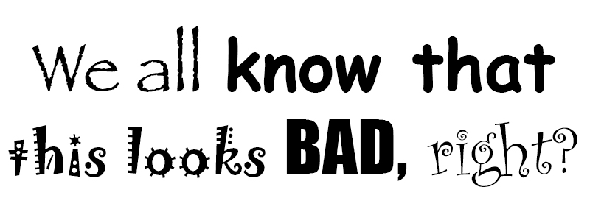

Slide 3
Na co wpływa czcionka
Czytelność
Wiarygodność
„Nastrój” tekstu
Strukturę

Slide 4
Przykłady
Czy trudno to przeczytać?
Czy trudno to przeczytać?
Czy trudno to przeczytać?

Slide 5
Przykłady
Zaproszenie
Sz. P. Jan Kowalski…
Zaproszenie
Sz. P. Jan Kowalski…

Slide 6
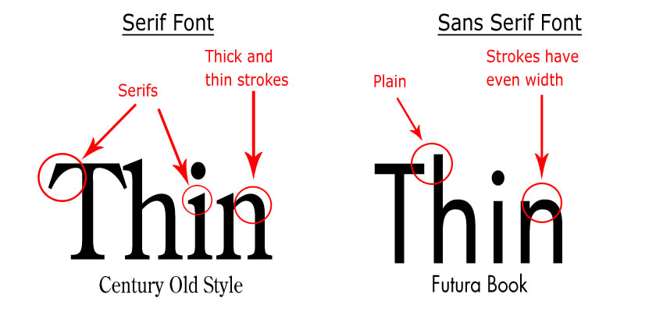
Czcionka szeryfowa

Slide 7
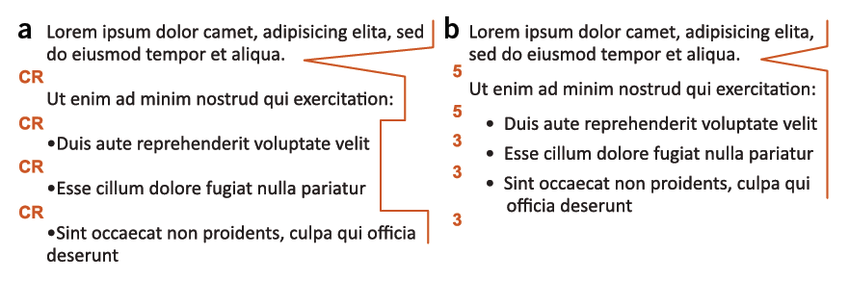
Nie tylko czcionka…
Wcięcia
Odstępy między wierszami
Wyrównanie tekstu
Notes:
Treści pytań!!

Slide 8
Dobre praktyki
1 czcionka
2-3 rozmiary
Niewielkie fragmenty używające bold oraz italic
Styl czcionki powinien przyciągać wzrok przed rozpoczęciem czytania ale nie przeszkadzać w jego trakcie
Notes:
Treści pytań!!

Slide 9
Dobre praktyki cd
Teksty naukowe często zawierają wiele elementów takich jak tabele czy wykresy
Czcionka ma za zadanie uspójnić i pomóc zachować równowagę pomiędzy tekstem oraz innymi elementami

Slide 10
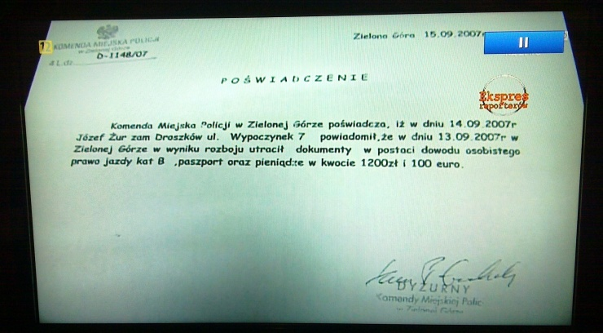
Złe praktyki

Slide 11
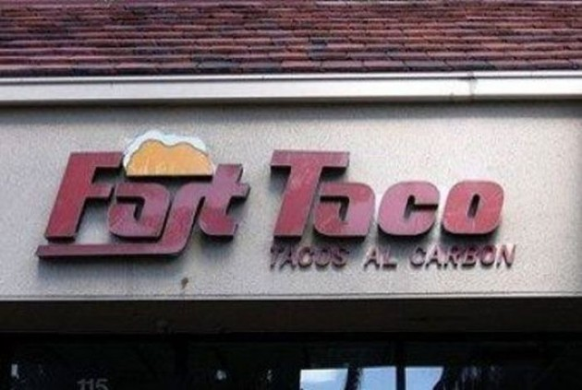
Złe praktyki

Slide 12
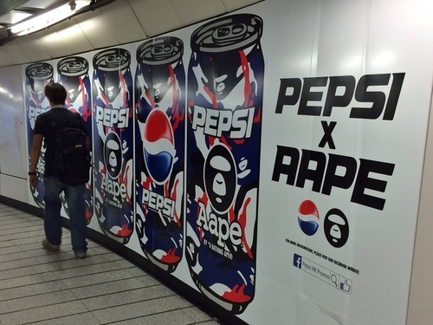
Złe praktyki

Slide 13
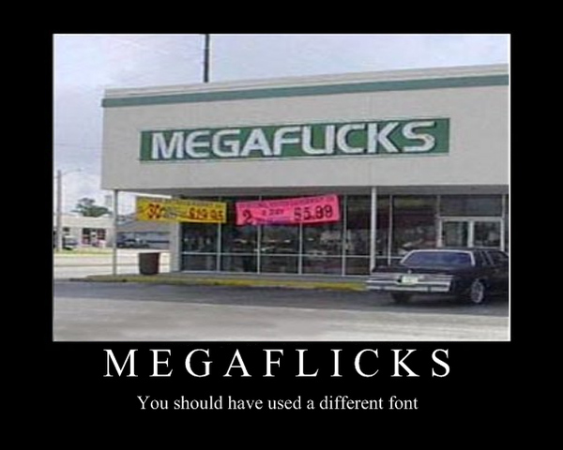
Złe praktyki

Slide 14
Dziękujemy za uwagę!

